Slide 1
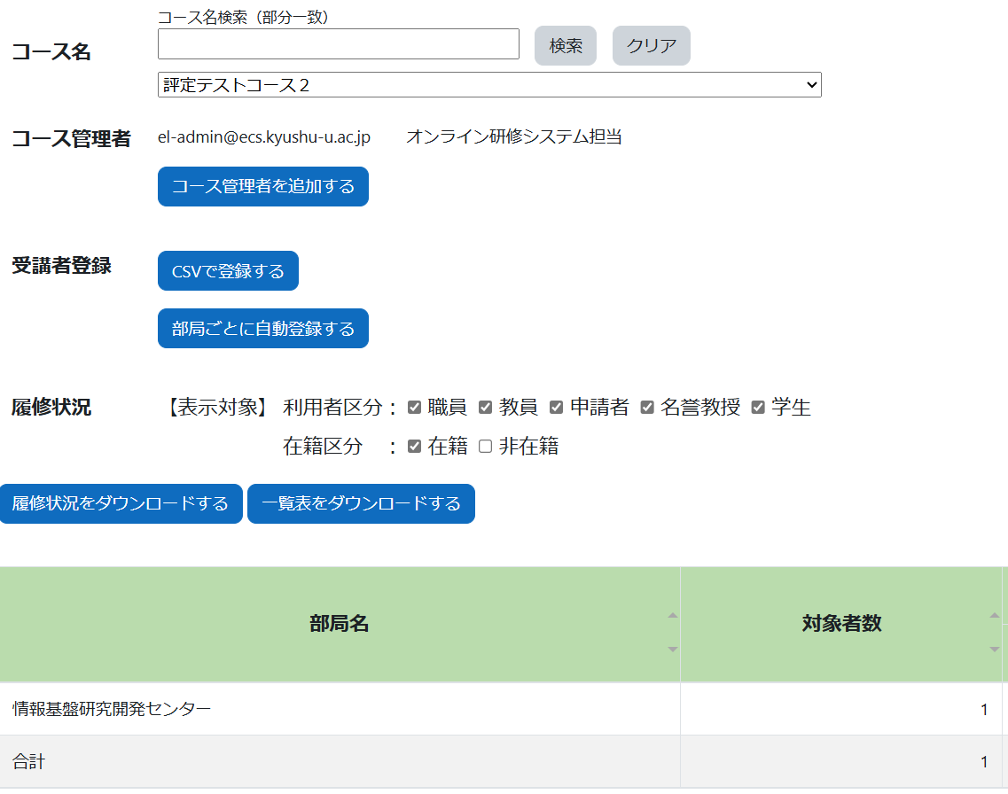
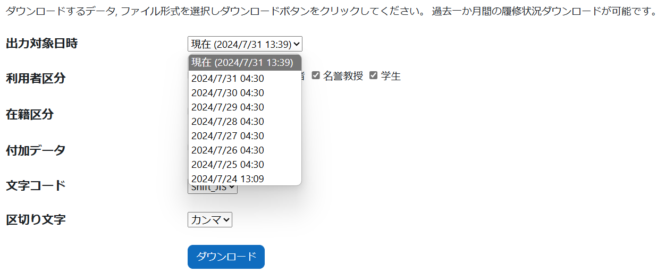
オンライン研修システム 機能改修のお知らせ
2024年 7月31日
コース管理者
部局管理者
１.コース管理者、部局管理者メニューにおいてコース名を検索できるように変更
多数のコースや部局を管理されている管理者の方は、部分一致でコースの検索が行えるようになりました。
コース管理者
2.コース管理者メニューにおいて履修状況の履歴をダウンロードできるように変更
コース終了後に過去の履修状況を確認できるよう、過去30日間の履修状況をダウンロードできるように改修しました。

